Slide 1
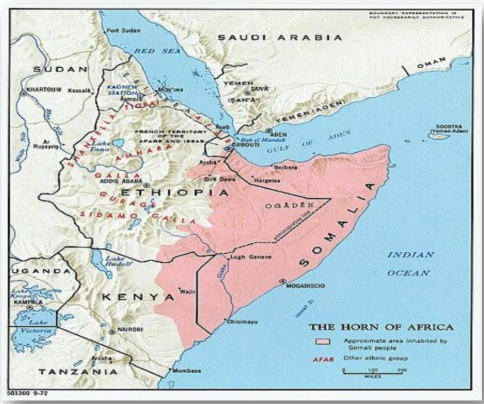
Cutubka 1aad:
Daraasaadka Soomaalida
DALKA & DADKA QOWMIYADDA
SOOMAALIDA

Slide 2

Ujeeddooyinka Cutubka
Cutubkaan waxaan ku baran doonnaa:
Ujeeddooyinka daraasaadka Soomaalida
Qaabdhismeedka dhulka qowmiyadda Soomaalida
Xudduudaha dhulka qowmiyadda Soomaalida
Qiimaha istiraatiijiyadeed ee dhulka qowmiyadda Soomaalida
Jasiiradaha dhulka qowmiyadda Soomaalida

Slide 3

Hordhac
Waayadaan dambe,waxaa ku socda maskaxda da’yarta Soomaalida ee soo koreysa,mowjado kala duwan oo ah duullaanka maskaxda, iyada oo la adeegsanaayo qaabab kala duwan.
Ujeeddada ka dambeysana ay tahay in laga tirtiro maskaxda facyaalka soo koraaya ee Soomaalida ,wixii fikir halgan ahaa ee ay soo curiyeen awoowyaashii hore ee Soomaalida, kuna saleysna in ay yihiin ummad qura oo isku af,diin,isir ,sooyaal iyo hidde iyo dhaqan ah,dunida looga yaqaan qowmiyadda Soomaalida ee degta gobalka geeska Afrika
HORDHAC

Slide 4
Hordhac
Aqoonyahannadu, waxaa ay u arkaan in sida kaliya ee lagu soo celin karo dareenka iyo qabkii lagu aqoon jiray qofka Soomaaliga ah ay tahay in qofka la baro qiimaha sooyaalkiisa dadkiisa, qiimaha istiraatiijiyadeed ee dalkiisu dunida ku leeyahay, khayraadka dabeeciga ah ee dalkiisa ka buuxa ,iyo in la baro awoodaha dadkiisu leeyahay ,qiimaha qarannimo iyo sharaf ee dalkiisu uu beri ku lahaan jiray dunida
HORDHAC

Slide 5
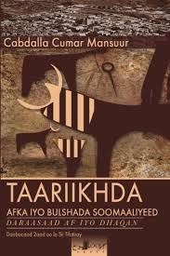
Waa maxay Daraasaadka Qowmiyadda Soomaalidu?
Daraasaadka qowmiyadda Soomaalidu waa qormooyin cilmi ah, oo si kookooban uga hadlaaya qayba kala duwan oo xiriir la leh dalka iyo dadka qowmiyadda Soomaalida, sida:
Sooyaalka ummadda
Qaabdhismeedka dhulka iyo ahmiyadda istiraatiijiyadeed ee uu leeyahay,
Isirka Soomaalida,
Dhaxaldhaqameedka iyo hiddaha u gaarka ah,
Qaabdhismeedka bulshada iyo
Xeerdhaqameedkii hore ee Soomaalidu isku dhiqi jirtay IWM

Slide 6
Waa maxay Daraasaadka Qowmiyadda Soomaalidu?
Waxaa kale oo aan daraasadka Soomaalida ku soo qaadan doonna qoraallo ka hadlaaya sooyaalkii fartii hore ee Soomaalida iyo qoristii farta cusub ee Soomaalida iyo halgankii dheera ee loo soo galay soo saaridda far lagu qori karo afka qowmiyadda Soomaalida
Sida oo kale daraasaadkaan waxaa aan ku soo qaadan doonna qoraallo ka hadlaaya qiimaha afka Soomaaliga iyo afguriyadiisu ay leeyihiin, iyo qeybaha kala duwan ee uu kala baxo , iyo guud ahaan dhaxldhaqameedka qowmiyadda Soomaalida .

Slide 7
Waa maxay Daraasaadka Qowmiyadda Soomaalidu?
Isla daraasaadkaan , waxaa kale ee aan ku soo bandhigi doonna qoraallo ka hadlaaya qaabdhismeedka bulshada Soomaalida, qeybaha ay ka kooban tahay iyo waxyaabaha isku xira bulshada Soomaalida,iyo waxyaabaha bulsho meel wada degan lagu dhisi karo.
Daraasaadkaani waa qormooyin si gaar ah loogu soo xulay ardayda dhigata waxbarashada sare; sida: Macaahidda sare iyo Jaamacadaha, si ay wax uga ogaadaan, ugana fahmaan sooyaalka, dhaxaldhaqameedka iyo hiddaha qowmiyadda Soomaalida,laguna dhiirrigeliyo ardayda in ay cilmibaaris ku sameeyaan dhammaan waxyaabahaa xiriirka la leh dalka iyo dadka qowmiyadda Soomaalida.

Slide 8
Ujeeddooyinka Maaddada Daraasadka Soomaalida
Ujeeddooyinka ugu waaweyn ee la doonaayo in lagu gaaro barashada maaddadan waxaa ka mid ah:
In la kobciyo fahamka ardayda ee ku aaddan sooyaalka qowmiyadda Soomaalida
In ardayda lagu beero dareenka ah,in ay sooyaalka ummadda wax cusub ku soo kordhiyaan,kana s ii ambaqaadaan horuumarinta ummadda halkii la soo gaarsiiyay
In ardayda la baro waxyaabaha Soomaalidu wadaagto, waxyaabaha ay la gaarka tahay iyo waxyaabaha ay la wadaagto ummadaha kale ee dunida.
In ardayda la baro waxaa uu yahay dhaxaldhaqameedka iyo hiddaha u gaarka ummadda Soomaalida

Slide 9
Ujeeddooyinka Maaddada Daraasadka Soomaalida
In ardaydu ay cilmibaaris ku sameeyaan qaybaha kala duwan ee dhaxaldhaqameedka filka weyn ee abkaharka ah
In ardayda jaamacaddu cilmibaaris ku sameeyaan isir ahaan halka Soomaalidu ka soo jeeddo ,iyo astaamaha u gaarkaah isirka qowmiyadda Soomaalida
In xogo kookooban laga siiyo aradyda sooyaalka suugaanta Soomaalida iyo laamaheeda kala duwan
In ardayda la siiyo xoga kookooban oo la xiriira qaabdhismeedkii hore ee bulshada Soomaalida , lana baro sida lagu dhisi karo bulsho ilbax ah oo dunida wax la qabsan karta.

Slide 10
Ujeeddooyinka Maaddada Daraasadka Soomaalida
In ardayda la baro xeerdhaqameedkii hore Soomaalida iyo sidii garta loo geli jiray ,loona gaari jiray go’aannada marka xukun la ridaayo.
In ardayda lala socodsiiyo in aqoonyahanno shisheeya ah ay wax ka qoreen afka iyo dhaxaldhaqameedka qowmiyadda Soomaalida, loona baahan yahay in la helo qoraallo cilmi ah, oo ay qoreen aqoonyahanna Soomaali ah, oo si dhab ah u soo bandhigi kara qiimaha iyo waxtarka uu leeyahay dhaxaldhaqameedka qow. Soomaalida
In ardayda la baro in Soomaalidu ay leedahay afguriyo kala duwan oo ku abtirsada hal af

Slide 11
Ujeeddooyinka Maaddada Daraasadka Soomaalida
In ardayda la baro in aan qabiilnimo qaran lagu noqon Karin
In ardayda la baro in jinsiga Soomaaligu yahay jinsiga ugu firfircoon ummadaha dega gobalka geeska Afrika sida ay qoreen sahmiyayaashii reer yurub, oo in mudda ah u kuurgelaayay baxaalliga jinsiga Soomaaliga, loona baahn yahay in looga faa’iideysto dhanka wanaagsan.

Slide 12
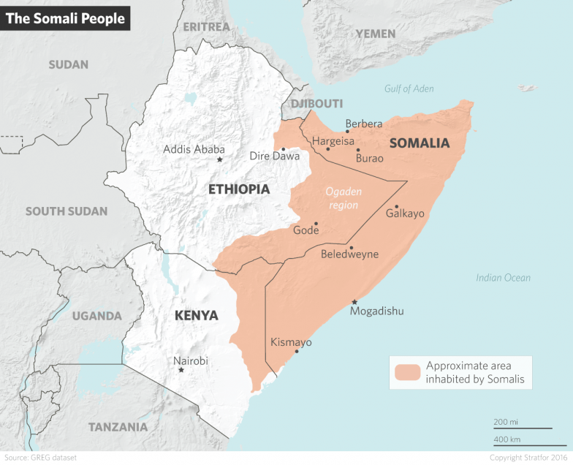
Halka Uu Ku Yaal Dhulka Qowmiyadda Soomalida
Dhulka qowmiyadda Soomaalidu degto, waxaa uu ku yaalla waqooyiga qaaradda Afrika, gaar ahaan dhanka bari ee loo yaqaan “Geeska Afrika.”

Slide 13
Halka Uu Ku Yaal Dhulka Qowmiyadda Soomalida | Xagga Dhirirka
Dhirirka dhulka Soomaalidu degto , waxaa uu ku yaalla inta u dhaxeysa xarriiqa 3aad ee kamid ah xarriiqmaha ballaca (loolalka) ,ee koofur ka xiga dhulbaraha iyo xarriiqa 12aad ee ballaca(loolalka) ,ee waqooyi ka xiga dhulbaraha, waxaa uuna noqonaaya dhirirka uu ku fadhiyo dhulka qowmiyadda Soomaalidu degto 15 xariiq oo kamid ah xarriiqmaha ballaca,oo loo yaqaan (loolalka).
Guud ahaan loolaku waa 180 lool, 90 lool dhulbaraha waxaa ay ka xigaan dhanka Koofureed,90ka kalana waxaa ay ka xigaan dhulbaraha dhanka Waqooyi

Slide 14
Halka Uu Ku Yaal Dhulka Qowmiyadda Soomalida | Xagga Ballaca
Xagga ballaca dhulka qowmiyadda Soomaalidu degto,waxaa uu ku yaalla inta u dhaxeysa xarriiqa (dhigta 51aad), ee saaran badweynta hindiya,ee bari ka xiga xarriqa (Girinitishka),oo ah gudaha dhulqaaradeedka qaaradda Afrika, waxaa uuna gaaraya ballacu gudaha qaaradda Afrika ilaa xarriqa 35aad ee dhirirka (dhigaha) ,ee bari ka xiga xariiqa(Girinitishka), waxaa uuna ku fadhiyaa dhulka qowmiyadda Soomaalidu degto 15 xariiq oo kamid ah xariiqmaha dhirirka ee loo yaqaan (dhigo)
Guud ahaan dhiguhu waa 360 dhig, 180 ka mid ah waxaa ay dhacaan Galbeedka xarriiqa Giriinitishka, 180-ka kalana waxaa ay dhacaan dhanka Bari ee xarriiqa Giriinitishka

Slide 15
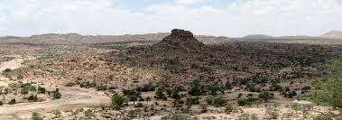
Qaab-Dhismeedka Dhulka Qowmiyadda Soomaalida
Guud ahaan muuqaalka dhulka qowmiyadda Soomaalidu degto, waxaa loo qeybiyaa laba qeybood oo waaweyn,oo loo sii kala qeybiyo (9) qeybo-hoosaad

Slide 16
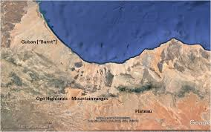
Qaab-Dhismeedka Dhulka Qowmiyadda Soomaalida | Qaybta Gobollada Waqooyi iyo Galbeed
Qeybtaani waxaa ay ka kooban tahay (5)qeybood,oo ku yaalla waqooyiga iyo waqooyigalbeed ee dhulka qowmiyadda Soomaalidu ay degto, waxaa ayna kala yihiin:
Guban
Qeybtaan gubanku waa dhuldeexeedka Waqooyi, ee u dhexeeya Gacanka Cadmeed iyo buuralleyda goolis,waana dhul bacaad ah,oo leh carro guban ah, cimilladiisuna aad u kulushahay, waana dhul leh geedgaab badan,waxaana ka baxa geedo ay ka mid yihiin daranta, waana dhul ku habboon dhaqashada xoolaha noocyadooda kala duwan.

Slide 17
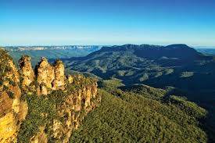
Qaab-Dhismeedka Dhulka Qowmiyadda Soomaalida | Qaybta Gobollada Waqooyi iyo Galbeed
Buuraleyda Goolis
Qeybtaan waa dhulka buuraleyda ah ee ugu sarreeya dhulka qowmiyadda Soomaalidu degto, waxaana loo kala qaadaa laba qeybood oo kala ah:
Buuraley silsilad tixana ah,oo loo yaqaan "Silsiladda Goolis", waxaa ayna ka soo billaabaneysa galbeedka magaalada "Harar" ama “Adari”. Buurta ugu dheer buuralleydaan silsiladda ahna waa buurta loo yaqaan surad,oo dhirirkeeda xagga badda lagu qiyaaso in uu u dhaxeeyo (6,8000)cagood

Slide 18
Qaab-Dhismeedka Dhulka Qowmiyadda Soomaalida | Qaybta Gobollada Waqooyi iyo Galbeed
Buuralley kala go'go'an,oo loo ya qaan "calal", sida:
Cal madow: waa buuraha u dhaw magaalada “Qandala.”
Cal miskood: waa buuraha u dhaxeeya “Qandala ilaa Caluula.”
Cal karkaar: waa buuraha ku hareereysan magaalada “Iskushuban”.
Cal bari/Boqor: waxa buuraha u dhaxeeya “Boosaaso ilaa Qardho”

Slide 19
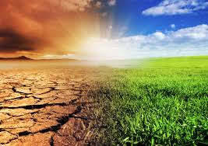
Qaab-Dhismeedka Dhulka Qowmiyadda Soomaalida | Qaybta Gobollada Waqooyi iyo Galbeed
Cilmillada gobalkaan waa meeldhaxaad, waana gobol ku habboon beerashada dalagyo gaar ah, sida: sarreenka, mesagada,tufaaxa, iyo dalagyada kale oo aan ka bixin dhulka hoose. Xagga dhaqashada xoolaha waa looga fiican yahay, maadaama gobalku uu yahay dhul aan sinneyn.

Slide 20
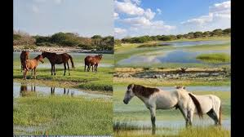
Qaab-Dhismeedka Dhulka Qowmiyadda Soomaalida | Qaybta Gobollada Waqooyi iyo Galbeed
Dooxo
Qeybtaan dooxadu waa gobalka ku yaalla koofurta buuraha Goolis, oo u dhaxeeya buuraleyda Goolis iyo dhulka oogada ah, oo ay ku soo rogmadaan biyaha ka yimaada silsiladda buuralleyda goolis xilliyad roobabku da’ayaan, ka dibna biyuhu waxaa ay sameeyaan togag biyaha qaada oo badweynta Hindiya ku shuba
Cimillada gobalkaan dooxadu waa meel-dhaxaad, waana gobolka ugu wanaagsan goballada Waqooyiga, waana dhul ku habboon dhaqashada xoolaha nugulka loo yaqaan, sida: Lo’da, gammaanka iyo ariga.

Slide 21
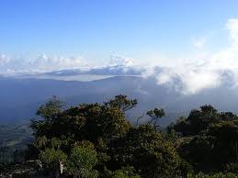
Qaab-Dhismeedka Dhulka Qowmiyadda Soomaalida | Qaybta Gobollada Waqooyi iyo Galbeed
0ogo
Qeybtaan 0ogadu waa dhulka sare ee xagga dhirirka ku xiga dhulka buuralleyda ah,waana dhul ku habboon dhaqashada xoolaha noocyadooda kala duwan iyo beerashada dalagyo gaar ah; sida: Galleyda, mesegada, digirta, qaraha IWM.
Gobalkaanu waxaa uu caan ku yahay togag waaweyn, oo biyaha roobku maraan, sida badanna lagama faa’iideysto biyaha roobabka, intooda badanna waxaa ay ku shubaan badweynta Hindiya; sida:Togga Dharoor,iyo togga Nugaaleed iwm

Slide 22
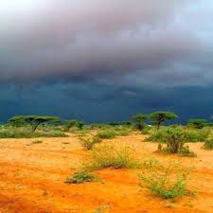
Qaab-Dhismeedka Dhulka Qowmiyadda Soomaalida | Qaybta Gobollada Waqooyi iyo Galbeed
Hawd
Qeybtaa hawdku waa dhul leh ciid cas ,oo ay ka baxaan geedaha waaweyn; sida: Quracda, lebigaa IWM
Sidaa oo kale, waxaa laga hela gobalkaan caws badan, waana dhul ku habboon dhaqashada xoolaha noocyadooda kala duwan, haddii loo helo biyo ku filan oo ay cabbaan. Xagga beerashada, waa dhul ku habboon beerashada dalagyo kala duwan; sida: Galleyda, meseggada, digirta, qaraha IWM.

Slide 23
Qaab-Dhismeedka Dhulka Qowmiyadda Soomaalida | Qeybta goballada Koofureed iyo Bari
Qaybtaan labaad waa qeyb ka kooban afar gobal oo la xiriirta badweynta Hindiya.
Togagga ku yaalla goballadaan waxaa ay u hoobanaayaan koofur ilaa boqollaal KM, waxaana mara goballadaan webiyada sida badan aan go’in ,oo ka yimaada galbeedka iyo koofurgalbeed Soomaaliya ,sida : "Webi Shabeelle iyo webi Jubba.
. Qeybtaan waxaa ay u qeybsanta muuqaal ahaan 4 gobal oo kala ah:

Slide 24
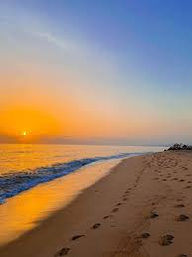
Qaab-Dhismeedka Dhulka Qowmiyadda Soomaalida | Qeybta Goballada Koofureed iyo Bari
Xeeb
Qeybtaan xeebtu, waa dhulka xaalufka ah, ee biyaha baddu ku soo faafaan, lehna bacaadka guurguura ,oo biyaha badda saaran.

Slide 25
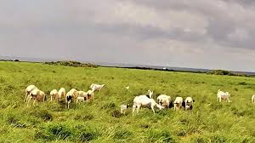
Qaab-Dhismeedka Dhulka Qowmiyadda Soomaalida | Qeybta Goballada Koofureed iyo Bari
Deex
Qeybtaa deexdu, waa dhulka carracadka ah, ee la jeeda xeebta badda, cimilladiisuna sida badan waa kulul yihiin meelaha qaar,waana dhul ku habboon dhaqashada xoolaha nugulka ah; sida: Ariga gaar ahaan idaha iyo lo'da ,waxaana lagu beeran kara dalagyo ay kamid yihii Digirta, Waanbaha, Qaraha iyo Meseggada.

Slide 26
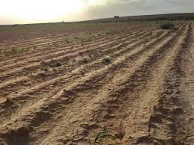
Qaab-Dhismeedka Dhulka Qowmiyadda Soomaalida | Qeybta Goballada Koofureed iyo Bari
Dhoobeey
Qeybtaan dhoobeydu waa dhulka carramadowda ah,oo ku yaalla hareeraha webiyada dalka ,waana dhul leh dhir badan, waxaana ka dhasha dhoobeyda cayayaan dadka iyo duunyada cuna, oo khatar gelin kara haddaan laga daweyn, waana dhul ku habboon tacbashada beeraha iyo dhaqashada xoolaha nugulka ah.

Slide 27
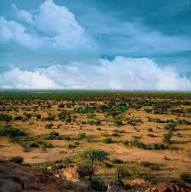
Qaab-Dhismeedka Dhulka Qowmiyadda Soomaalida | Qeybta Goballada Koofureed iyo Bari
Dooy
Qeybtaan dooygu waa dhulka leh ciidda guduudan, oo u eg dhoobeyda, lehna kaymo badan, waxaa uuna u dhaxeeya labada webi ee (Jubba iyo Shabeelle), waana dhul ku habboon dhaqashada xoolaha noocyadooda kala duwan. Xagga tacbashadana waa dhul ku habboon haddii uu helo biyo ama roob ku filan.

Slide 28
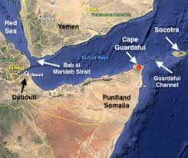
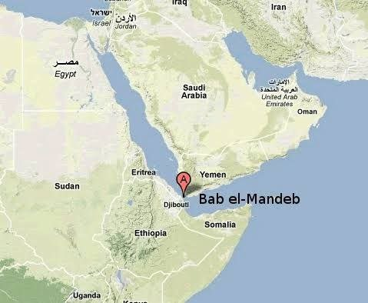
Qaab-Dhismeedka Dhulka Qowmiyadda Soomaalida | Qeybta Goballada Koofureed iyo Bari
Guud ahaan muuqaalka dhulka qowmiyadda Soomaalidu degto, waxaa uu u egyahay" seddex –xagal" aan toosneyn, geeskiisuna uu noqonaaya geeska “Gordafooy”(Raas caseyr, ama geeska carafta), feerta waqooyi ee seddax-xagalkuna waxaa ay ku dhirirsan tahay Gacanka Cadmeed.
Dhirirka feertaan waqooyi waxaa uu gaaraya 600 mayl, laga billaa bo geeska gordafooy ilaa laga gaaraayo irridka (Baab Al-Mandab), ee ku yaalla cirifka waqooyi ee dalka Jabbuuti.

Slide 29
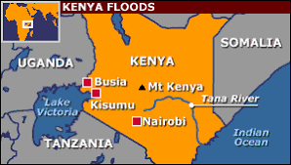
Qaab-Dhismeedka Dhulka Qowmiyadda Soomaalida | Qeybta Goballada Koofureed iyo Bari
Feerta Koofur-Bari ee seddax-xagalku waxaa ay ku dherersan tahay Koonfurta badweynta Hindiya, dhirirka feertaanuna waxaa uu ka billaabanaya geeska Gordafooy, waxaa uuna gaaraya 1200m/l, oo ku eg xadka webiga “Taana” ee ku yaalla Waqooyi-Bari ee gobalka N.F.D.
Salka seddax-xagalku ku fadhiyo, waxaa uu noqonaaya xudduudda dhabta ah ee dhulka qowmiyadda Soomaalidu degto, oo ku dhirirsan dhulka buuraleyda ”Shawa”ee ah xudduudda kala qeybisa qowmiyadda Soomaalida iyo dalka Xabashida.

Slide 30
Bedka & Xudduudaha Dhulka Qowmiyadda Soomaalida| Bedka Dhulka
Bedka dhulka qowmiyadda Soomaalidu degto , waxaa lagu qiyaasa in uu gaaraayo ilaa 1000,000 km2, oo laba jibaaran
inta Jamhuuriyadda Soomaalidu ku fadhido waxaa lagu qiyaasa in uu gaaraayo 637,657km2 oo laba jibbaaran,oo kamid ah dhulweynaha qowmiyadda Soomaalida, (1km2. qiyaas ahaan =1.6mayl).

Slide 31
Bedka & Xudduudaha Dhulka Qowmiyadda Soomaalida| Xudduudaha Berriga
Xudduudka dhulka ee waqooyiga dhulka qowmiyadda Soomaalidu degto, waxaa uuna ka billaabanaya marinka loo yaqaan “ Baab-Al-mandab” oo ku yaalla cirifka Waqooyi ee dalka Jabbuuti ka saaran yahay dalka Ereteriya, xadkaasuna waxaa u soconaaya dhanka Koofur-galbeed, waxaa uuna maraaya “Webiga Hawaash” oo ah xudduudka birriga ee kala xadeya Soomaalida iyo itobiya.
Marka khadka xadku uu dhaafo xudduudda Itobiya, waxaa uu u soconaaya dhanka koofure,waxaa uuna maraa meel waxoogaa ka sokeysa magaalada “Marsabad” ee ku taalla dalka Keenya.

Slide 32
Bedka & Xudduudaha Dhulka Qowmiyadda Soomaalida| Xudduudaha Berriga
Inta kadibna xadku waxaa uu u soconaaya dhanka koofurbari ilaa uu ka gaaraayo “Webiga Taana” ee ku dara badweynta hindiya,oo ah xadka kala qeybiya Soomaalida iyo dalka kenya.
Waxaanna halkaa ka fahmeynaa in qow.Soomaalidu ay xudduud la leedahay 3 dal oo kala ah:
Ereteriya oo ka saaran dhanka Waqooyi
Itoobiya oo ka xigta dhanka Galbeedka.
Kenya oo dhanka Koonfureed ka xigta

Slide 33
Bedka & Xudduudaha Dhulka Qowmiyadda Soomaalida| Xudduudaha Berriga
Marka laga hadlayo jamhuuriyadda Soomaaliya ,waa in aan ogaanna in jamhuuriyadda Soomaaliya aysan wax xudduud ah lalaheyn dal shisheeye, waxaase jira wax loo yaqaan xudduudbeenadka oo jamhuuriyadda Soomaaliya la leedahay waddamada la deriska ah xilligaan:
Itobiya: 1600 KM.
Keenya: 682 KM.
Jabbuuti: 58 KM.

Slide 34
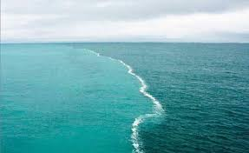
Bedka & Xudduudaha Dhulka Qowmiyadda Soomaalida| Xudduudaha Badda
Dhulka qowmiyadda Soomaalidu degto, xagga berriga waxaa ka xadeeya badweynta Hindiya, xagga Waqooyigana waxaa ka xadeeya Gacan-badeedka Cadmeed iyo Badda Cas.

Slide 35
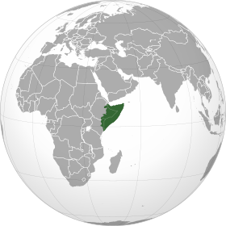
Qiimaha Istiraatiijiyadeed Ee Dhulka Soomaalid
Qowmiyadda Soomaalida dhulka uu Alle dejiyay, waa dhul qiimo badanoo istiraatiiji ah, kuna yaalla Bariga Geeska Afrika, waxaana mara marin-badeedka ugu qiimaha badan dunida oo dhan, kaas oo isku xira Bariga fog iyo Galbeedka dunida, waana marinka loo yaqaan {Baab Al-mandab}.
Dhulka qowmiyadda Soomaalidu degto, waa dhul ku dhirirsan 3 badood oo dunida oo dhan qiimo weyn ugu fadhiya tan iyo waayadii hore, waayadii dhexe iyo waayaha cusub.

Slide 36
Qiimaha Istiraatiijiyadeed Ee Dhulka Soomaalid
Dhulka Soomaalidu waxaa uu ahaan jiray albaabka koofure ee laga difaaco goobaha barakeysan ee loo yaqaan xarameynka (Maka iyo Madiina).
Dhulka Qowmiyadda Soomaalidu waa dhul leh cimillada ugu fiican, dunida afarta xilli ee sanadka oo dhanna waxaa la qaata hal nooc oo lebbis ah.
Waa dhul hodon ku ah xoolaha loo yaqaan dabjoogta iyo duurjoogta noocyadooda kala duwan, carrasan ah wax kastana ka bixi karaan afarta xilli ee sanadka.

Slide 37
Qiimaha Istiraatiijiyadeed Ee Dhulka Soomaalid
Waa dhul leh xeebta ugu dheer qaaradda Afrika haddii laga reebo koofur Afrika, waxaa uuna leeyahay xeeb dheer oo meeshii la doono laga kalluumeysan karo, waxna lagala soo degi karo, lagana dhoofsan karo.
Waa dhul dadka deggan uu yahay hal qowmiyad,oo isku af, diin, isir, iyo sooyaal ah, aanna lahayn xudduud dabeeci ah, oo dalka kala xirta.
Waa dhul aad u weyn oo lagu qiyaaso in uu ku fadhiyo 1 Malyan (km2), dadka degganna waxaa lagu qiyaasa 25-30 malyan oo qof kaliya xilligaan aan joogno.

Slide 38
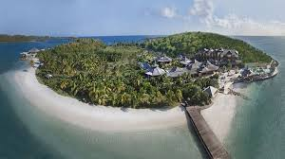
Jasiiradaha Ku Yaalla Biyaha Soomaaliya
Jasiiradaha Soomaalida waxaa ka mid ah:
Jasiiradaha Gobollada Waqooyi: Sacdudiin, Ciitaab IWM.
Jasiiradaha Gobalka Bari: sida: Cabdul Kori, Darsa iyo Samkha Sambooya iyo Soqodra.
Jasiiradah gobolka Jubbada hoose: Baajuunta, Kooyaama, Inguumi, Juula, Jawaay iyo Kufuumbi.

Slide 39
Jasiiradaha Ku Yaalla Biyaha Soomaaliya
Guud ahaan jasiiradaha Soomaaliya waxaa ugu weyn jasiiradda (Soqodara), oo u jirta dhulka Soomaalida 100km, halka ay u jirto dhulka Yaman 500meyl badeed
Gumeysigii Engiriisku asigoo og in soqodara tahay dhul Soomaaliyeed ayuu raacsiiyay dalka Yamanta koofureed markii ay xurnimada ka qaadatay, sanadkii 1967-kii, waxaana lagu qiyaasaa bedka jasiiradda 1620- 2000meyl oo iskuweer ah.

Slide 40

DHAMMAAD
WAX SU’AAL AH?

